Slide 1



2KBot: Seguimiento
!!
Autor: Rodrigo Valdelvira Ortigosa
Proyecto: 2KBot
Fecha: 17 de febrero de 2022
Revisión: 02

Slide 2
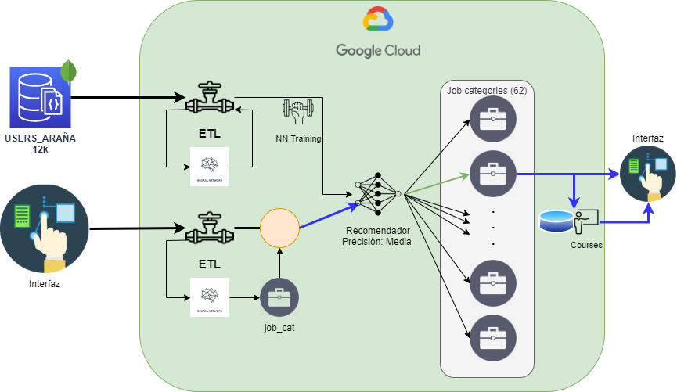
Especificaciones
Objetivo: Generar una solución mínimamente viable.
Actualidad del proyecto:
versión 1.0 ETL desplegada en Gcloud (Docker)
red neuronal elegida y funcional (baja precisión)
Base de datos NoSQL (MongoDB) con 12000 usuarios desplegada
slide: 2/7

Slide 3
Especificaciones
Especificaciones técnicas:
Extracción de las características de la base de datos, seleccionando las clases predominantes para mejorar la precisión del modelo.
Despliegue de ETL en Cloud como Google Functions (factorizar la ETL para generar capas de validación en futuras versiones).
Conexión de ETL con modelo de predicción. Despliegue de modelo de predicción en Google Cloud.
Obtención de información desde la interfaz, usarlo de disparador y parámetro de entrada para la ETL.
Función de conexionado de predicción con los cursos para cada sector predecible.
Obtención de la predicción y devolver el resultado al usuario junto con los cursos relacionados con el sector obtenido.
slide: 3/7

Slide 4






Hoja de Ruta
D |  |  |  | Tarea | Descripción | Líneas de trabajo | Comentarios
2KBot | Obtención de datos | Obtención de datos |  |  | 12.000 perfiles Linkedin | Aumentar el número de perfiles (opcional) | No se llevará a cabo a menos de ser estricatamente necesario
 | Row Data | Transf. | ETL |  | Extracción de datos Agrupaciones json → JSON/CSV | Revisar transformaciones Simplificaciones Añadir nuevas categorías (educación) | na.
 |  | Categoría Profesional | EDA | Exploratory Data Analysis | Entender la composición de los datos Encontrar relaciones Visualización | ﻿﻿Estadística descriptiva Composición de características (numéricas, categórícas...) Estrategia de elementos faltantes Correlaciones Visualizaciones | Se realizará un report (.ipynb) Extracción de conclusions Acciones de mejora
 | EDA |  | Clasificador |  | Asignar categoría a cada trabajo | Estudiar modelo actual: DNN (muy pesado) Propuestas de clasificadores: (ligero) Validación ≥ 90% si no < descartar Estudiar la alternativa de descartarlo | na.
 | Modelizado |  | Dataset Train/test | Transformación Row Data | Dataset con las características necesarias para el entrenamiento y predicción del recomendador | Selección de características Normalizado OHE (one hot encoder) Train/test (Estratificación) | na.
 |  |  | Modelo | Recomendador | Modelo ML capaz de recomendar nuevas categorías profesionales en función de las esperiencias y características del usuario | Clasificador TabNet: Probar nuevo dataset Recomendador: colaborativo o híbrido | Seleccionar modelo más senillo y mejor rendimiento
 | Despliegue |  |  |  | Automatización del modelo seleccionado mediante Google Cloud (ver: slide 6/7) | CF/GS-row-data: MongoDB → csv/json CF-recommender-dataset: → json CF/GS-classifier: → Training CF/GS-classifier: → Prediction CF/GS-recommender: → Training CF/GS-recommender → Prediction CF: Job-Cat → Courses | Todas las funciones recibirán y emitirán datos en formato JSON. Los pesos de los modelos serán almacenados en GS. Los datos serán almacenados en formato JSON en GS.
slide: 4/7

Slide 5














Deployment workflow
Cloud Function
Row Data
Transformation
Row Data
Storage
Categories
Google Storage
Key words
Cloud Pub/Sub
Row Data
json/csv
Languages
Row-Data
JSON format
Row-Data
Tensorflow
User Data
Sckit-Learn
Courses
Dataset transformation
Job Recommender
Prediction
Job Cat 1
Job Cat 2
…
Job Cat n
json
Training
Job cat → courses
n job cat. to
recommend
Job cat .1 → course 1,2,..
Job cat .2 → course 1,2,..
…
Job cat .n → course 1,2,..
Prediction
Training
Professional category classifier
slide: 5/7

Slide 6
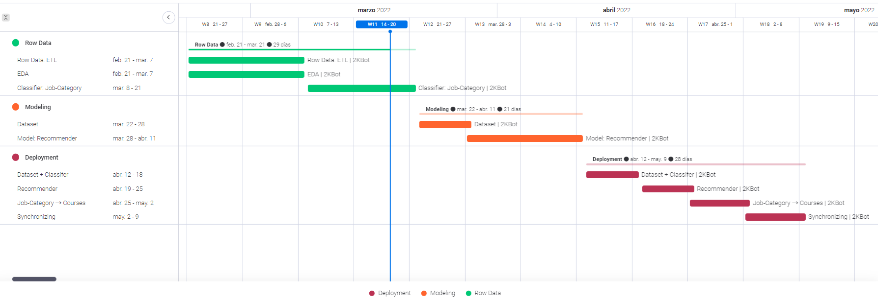
Timing
slide: 67

Slide 7
Gracias por su atención!!

